Slide 1
第3章 分支程序设计
3.1 判断成绩是否及格—双分支程序设计
3.2 成绩加上获奖信息—单分支程序设计
3.3 if语句相关问题
3.4 逻辑判断：
  关系运算：>、<、== ……
  逻辑运算：！、&&、||
3.5 获奖分等级—多分支程序设计
本章小节
算法的组成：教材p4
基本操作
  读（输入）
  表达式及给变量赋值
  写（输出）
基本控制结构
  顺序控制结构√
  分支控制结构
  循环控制结构
  函数调用
  函数返回

Slide 2


§3.1 判断成绩是否及格—双分支程序设计
【例3.1】输入某学生本学期“程设”课程成绩，判断并输出他是否及格。
这就是分支控制结构
单分支、双分支、多分支
输入成绩mark
T
F
mark >= PASS_MARK
输出：You are successful!
输出：You failed!
图3-1 流程图

Slide 3
#include <stdio.h>
#define PASS_MARK 60
int main(){
int mark;
printf(“Please input your mark:");
scanf("%d",&mark);
if (mark>=PASS_MARK)
printf(“You are successful! \n");
else
printf(“You failed!\n");
return 0;
}

Slide 4
双分支结构
T
F
B
S1
S1
S2
B
S2
流程图
PAD
其含义是：
  首先计算条件B，
  若B的值为true（真），则执行语句S1规定的操作，然后跳过S2，执行后继操作；
  否则B值为false（假），则跳过S1，
  执行语句S2规定的操作，然后执行后继操作。

Slide 5
双分支if语句
  if ( B )
  S1
  else
  S2
用PAD表示
输入成绩mark
输出：You are successful!
mark >= PASS_MARK
输出：You failed!
判断成绩是否及格的程序：
printf(“Please input your mark:");
scanf("%d",&mark);
if ( mark >= PASS_MARK )
printf(“You are successful!\n");
else
printf(“You failed!\n");

Slide 6
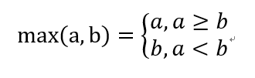
【课堂练习】求最大值
程序片段
if ( a>=b )
max=a ;
else
max=b ;
PAD
【思考】是否可以写成：
if ( a>=b )
max(a,b) =a ;
else
max(a,b) =b ;
max=a
a>=b
max=b

Slide 7
【课堂练习】 sign符号函数
程序片段
if( x>0)
sign=1 ;
else
{
if (x==0)
sign=0 ;
else
sign=-1 ;
}
PAD
开始
sign = 1
x>0
sign = 0
x==0
sign = -1
结束

Slide 8
程序片段
if( x>0)
sign=1 ;
else
{
if (x==0)
sign=0 ;
else
sign=-1 ;
}
多分支if语句
if( ……)
……
else if (……)
……
else if (……)
……
else if (……)
……
else
……
程序片段
if( x>0)
sign=1 ;
else if (x==0)
sign=0 ;
else
sign=-1 ;

Slide 9



§3.2 成绩加上获奖信息—单分支程序设计
【例3.2】教材P71 学校曾组织了一次程序设计大赛，规定本学期”程设”的成绩可根据
是否在大赛上获奖而加5分(满分100分). 编程序，计算某同学的”程设”成绩 .
输入成绩mark
输入是否在大奖赛上获奖
获奖？
F
T
mark+＝5
mark>100
F
T
mark=100
输出mark

Slide 10
本题目PAD
输入成绩mark
输入是否在大奖赛上获奖信息
mark+=5
获奖？
mark=100
mark>100?
输出mark

Slide 11
#include <stdio.h>
int main(){char win; int mark;
printf("输入你的考试成绩：")；
scanf("%d",&mark);
printf("你是否在程序设计大奖赛获奖(Y/N)？\n");
scanf(“\n%c”,&win); //或先getchar()再输入//scanf(“%*c%c”,&win);
if ((win=='Y‘ )||(win=='y‘ ))
mark+=5;
if ( mark>100 )
mark = 100 ;
printf("你的最后成绩是：%d\n",mark);
return 0;
}
单分支if语句
【思考】此处的2个单分支能否合并成1个双分支？
if(…)
mark+=5;
else
mark=100;

Slide 12
单分支结构
流程图
PAD
语句形式
if ( B )
  S
S
F
B
B
S
其含义是：
  首先计算条件B，
  若B的值为true（真），则执行语句S规定的操作，然后执行后继操作；
  否则B值为false（假），则跳过S，直接执行后继操作。

Slide 13
【课堂练习】注意if的匹配
语句形式
if(B)
  S
int a=3,b=13,max=0;
if(a>b)
  max=a;
  max+=100;
  max的值？
int a=3,b=13,max=0;
if(a>b) {
max=a;
  }
  max+=100;
？
？
int a=3,b=13,max=0;
if(a>b)
  {
  max=a;
  max+=100;
  }
int a=3,b=13,max=0;
if(a>b)
  max=a;
  max+=100;
  else
  max=b;
注意：
if或else后紧跟的操作如有多个，需用{ }构成一个复合语句。

Slide 14
【课堂练习】以下程序片段是否都正确？
程序片段1
if( x>0)
sign=1 ;
else if (x==0)
sign=0 ;
else
sign=-1 ;
程序片段2
if( x>0)
sign=1 ;
if (x==0)
sign=0 ;
else
sign=-1 ;

Slide 15


【例3.4】 判断某个年份是否闰年
闰年的条件
  能被 4 整除，但不能被 100 整除
  ( year%4==0 && year%100!=0)
  或
  ||
  能被 400 整除
  ( year%400==0 )

Slide 16
输入年份
mark＝ 'Y'
闰年？
mark ＝ 'N'
输出mark
输入年份
mark＝'N'
mark ＝'Y'
闰年？
输出mark

Slide 17
#include <stdio.h>
int main(){
char mark ; int year;
printf("请输入年份：“);
scanf("%d",&year);
mark = 'N' ;
if(( year%4==0&&year%100!=0)|| year%400==0)
mark = 'Y';
printf("%c\n", mark);
return 0;
}

Slide 18
【课后实践】教材P82习题3.1
编写程序，输入一个字符，若其为小写字母，将其转换成相应的大写字母，然后输出。
程序片段：
char c1;
scanf("%c",&c1); //c1=getchar();
if(c1>=97&&c1<=122) //if(c1>=’a’&&c1<=‘z’)
c1-=32; //c1=c1-(‘a’-’A’)

Slide 19
【课后实践】教材P83 习题3.5
编程序，若用户输入的是3位正整数，则判断其是否为Armstrong数；若不是三位数，则提示用户“数据输入错误.”
Armstrong数是指其值等于它本身每位数字立方和的数，如153就是一个Armstrong数。
程序片段：
int data; //用来存储输入的三位整数
int bit0,bit1,bit2; //分别用来存储每一位上的数字
int tmp0;
scanf("%d",&data);
if(data>999||data<100) //检验数据，根据题意确定是否需要
{
printf("输入数据错误.\n");
return -1; //退出当前函数
}

Slide 20
【课后实践】对于任意位的十进制正整数，如何分解数码
提示：重复%10和/10运算，分析何时停止计算？
【课后实践】对于n进制的正整数，如何分解数码
//以153为例
bit0=data%10; //3
tmp0=data/10;
bit1=tmp0%10; //5
bit2=tmp0/10; //1
if((int) (pow(bit2,3)+pow(bit1,3)+pow(bit0,3) ) == data )
printf("%d是Armstrong数.\n",data);
else
printf("%d不是Armstrong数.\n",data);

Slide 21
【例3.3】 求一元二次方程根
教材P73
a≠0：一元二次方程
  有实根(△≥0)
    两个不同的实根(△>0)
    两个相同的实根(△==0)
  有虚根(△＜0)
a=0,b≠0：一元一次方程
a=0, b=0：恒等式
  c=0：恒等式成立
  c≠0：恒等式不成立
ax² + bx + c = 0

Slide 22
解二次方程
ax² + bx + c = 0
输入 a,b,c
计算Δ
二次方程
二实根:x1,x2
Δ>0
两实根:x1==x2
否则
Δ==0
求解 x1, x2
两虚根:x1,x2
a≠0
一次方程
x=-c/b
一次方程
b≠0
退化0=0
常数等式
输出 x1,x2
c==0
矛盾c=0
结束

Slide 23
# define EPS 1E-5
if(fabs(a)>EPS){ //a!=0时，一元二次方程
delta=b*b-4*a*c;
if(delta>0)
printf("x1=%g ,x2=%g\n", (-b+sqrt(delta))/(2*a),(-b-sqrt(delta))/(2*a));
else
if(fabs(delta)<EPS) // delta==0时，有2个相等实根
printf("x1=x2= %f \n", -b/(2*a));
else
printf("x1= %g + %g i , x2= %g - %g i\n",
-b/(2*a), sqrt(-delta)/(2*a), -b/(2*a), sqrt(-delta)/(2*a) );
}else{ // 以下处理a==0的情况
if(fabs(b)>EPS)// a==0且b!=0时，是一个一次方程
printf("x= %g \n", -c/b);
else // a==0且b==0,方程退化成c=0
if(fabs(c)<EPS) // a==0且b==0且c==0
printf(“0==0!\n”);//恒等
else
printf(“err: %g!=0\n”,c);//矛盾
}
Notes:
输入：10,20 3 有实根
输入：1,2 3有虚根

Slide 24
§3.3 if语句相关问题
逻辑表达式（布尔表达式）
可以嵌套
else归属问题
if (a>b)
if (b>c)
x=0;
else
x=1;
二义性
C标准规定：else部分与前面最邻近的一个没有配对的 if 配对

Slide 25
if (a>b)
if (b>c)
x=0;
else
x=1;
if (a>b)
{ if (b>c)
x=0;
else
x=1;
}
相当于
  若想让else和第一个if匹配，可用 { } 将中间的 if () 语句 括起来，构成复合语句。
if (a>b)
{ if (b>c)
x=0;
}
else
x=1;

Slide 26
§3.4 逻辑判断—布尔类型
双分支，单分支逻辑
  ”条件B”，称为逻辑表达式，也称布尔表达式
  该表达式类型为布尔类型(bool)
bool类型
  false（假）、 true（真）
  把bool类型看成整数类型,分别用 0 和非0 表示false 和 true
例：
if(mark>=60)

Slide 27
关系运算
浮点类型、整数类型(int,long,char ,bool,enum等类型)都属于简单类型，即值是可比的。
关系运算
  对两个值进行大小关系的比较，称为关系运算，产生 bool类型结果。
  运算符有
    <（小于） >（大于）
    <=（小于等于） >=（大于等于）
    ==（等于） !=（不等于）

Slide 28
【课堂练习】
3 == 3
3 != 3
5.5 < 8.1
'Ａ' > 'Ｃ'
true
false
true
false

Slide 29
【课后实践】
程序1：
#include<stdio.h>
int main(){
int i=2,r;
if(i==1) r=1;
else r=2;
printf("r=%d\n",r);
}
程序3：
#include<stdio.h>
int main()
{ int i=0,r;
if(i=0)
r=1;
else
r=2;
printf("r=%d\n",r);
}
运行结果：r=2
程序2：
#include<stdio.h>
int main()
{ int i=2,r;
if(i=1) r=1;
else r=2;
printf("r=%d\n",r);
}
运行结果：r=2
区分 ＝＝ 和 ＝
运行结果：r=1

Slide 30
布尔运算
运算
!（非） &&（与） ||（或）
b₁ | b₂ | ! b₁ | b₁ && b₂ | b₁ || b₂
false | false | true | false | false
false | true |  | false | true
true | false | false | false | true
true | true |  | true | true

Slide 31
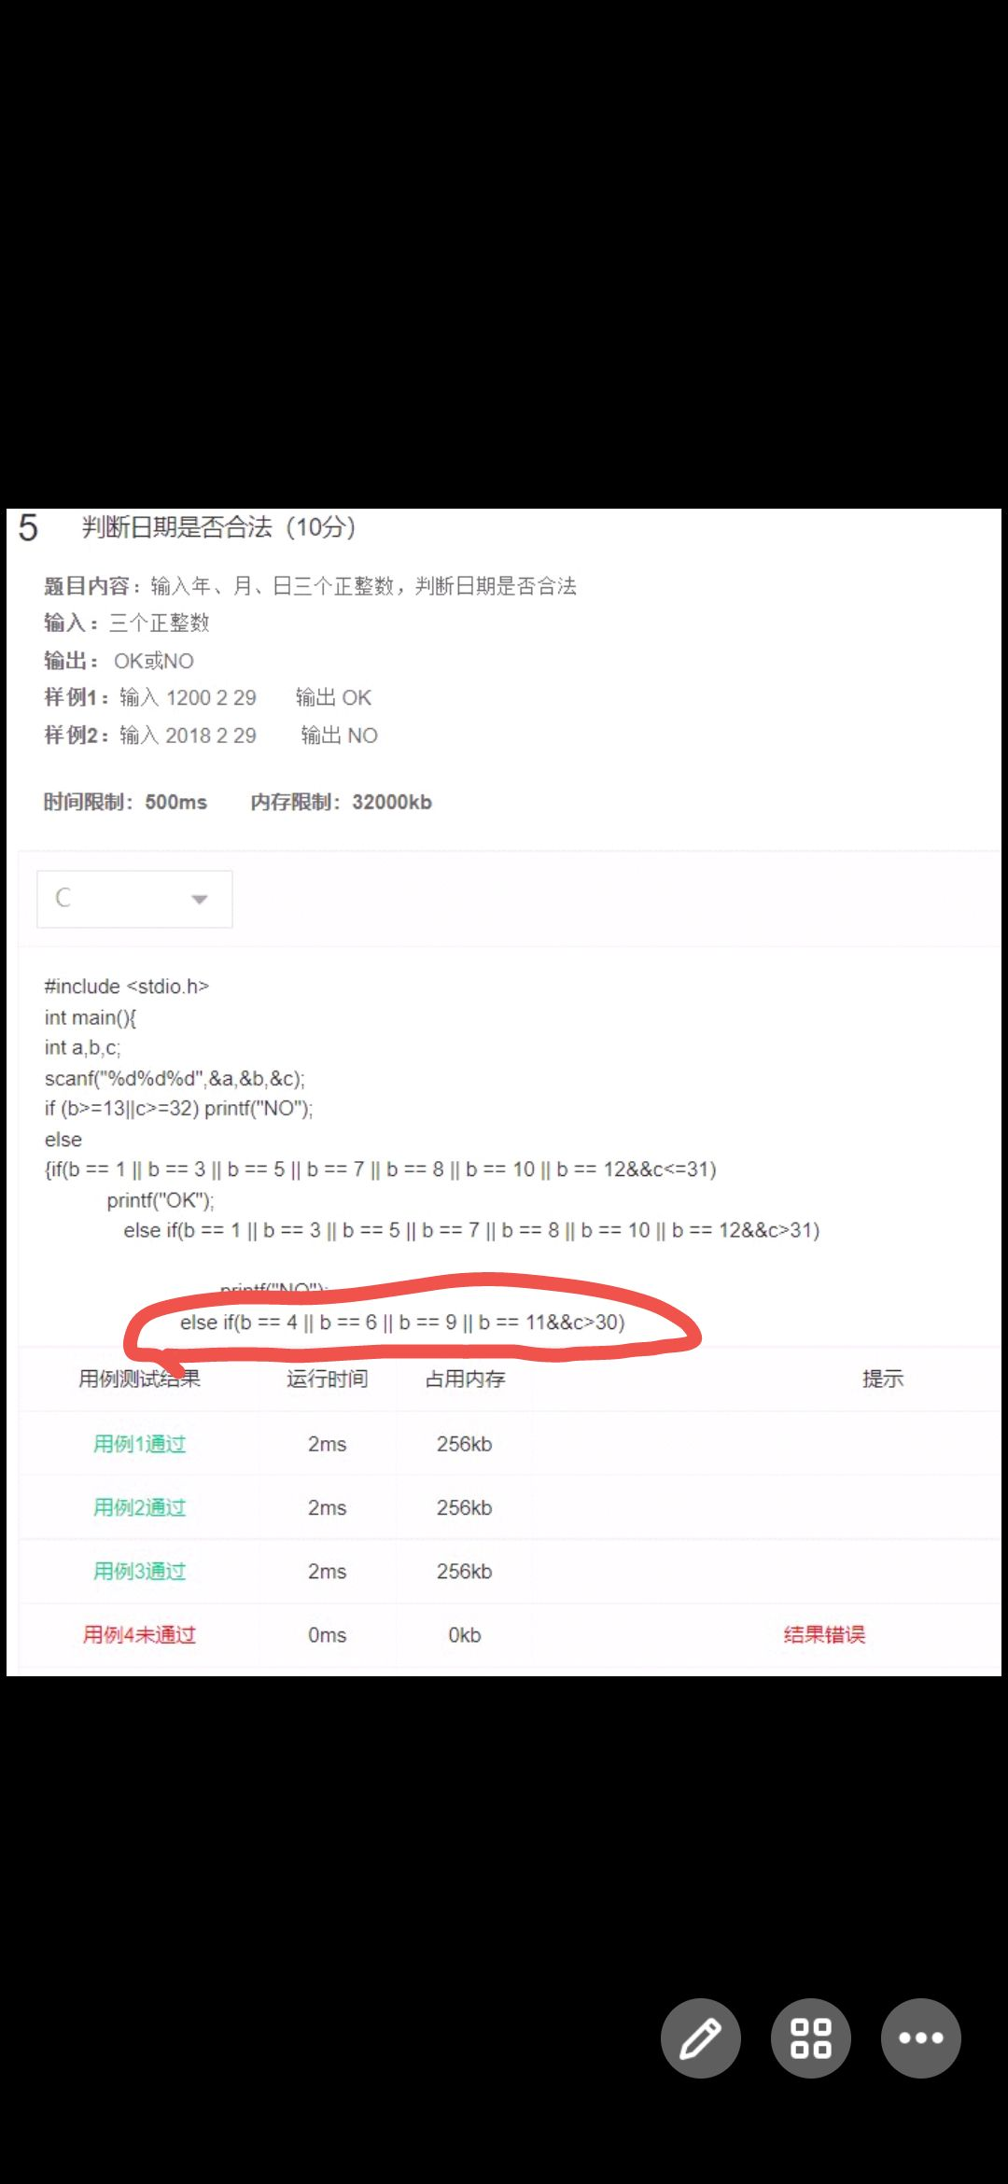
【思考】有如下程序片段,思考程序的输出结果:
if(3==3)
printf(“yes”);
else
printf(“no”);
if( !(3==3) )
printf(“yes”);
else
printf(“no”);
yes
no
if( 3==3 && 3>=2 )
printf(“yes”);
else
printf(“no”);
if( 3==3 && 3<=2 )
printf(“yes”);
else
printf(“no”);
yes
no
if( 3<=2 ||3>=2 )
printf(“yes”);
else
printf(“no”);
if( 3>=2 || 3<=2 )
printf(“yes”);
else
printf(“no”);
短路运算符
yes
yes
Notes:
C语言中的逻辑运算符都是短路运算符

Slide 32
§3.5 获奖分等级—多分支程序设计
【例3.5】学校曾经组织了一次程序设计大奖赛，规定本学期
”程设”课程的成绩可以根据大奖赛的成绩适度加分。加分规则
    参赛者加5分
    三等奖加15分
    二等奖加20分
    一等奖加30分
    总分不超过100分
编程序，计算某同学”程设”课成绩。

Slide 33
输入考试成绩mark
输入参加大奖赛信息
未参赛
大奖赛成绩？
参赛
三等奖
二等奖
一等奖
mark+＝5
mark+＝15
mark+=20
mark+=30
mark>100
F
T
mark＝100
输出mark

Slide 34
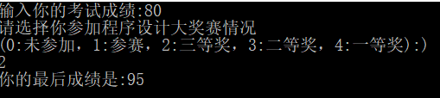
#include <stdio.h>
int main(){
int win, mark;
printf("输入你的考试成绩：")；
scanf("%d",&mark);
printf("请选择你参加程序设计大奖赛情况\n");
printf("(0:未参加，1:参赛，2:三等奖，3:二等奖，4:一等奖):\n");
scanf("%d", &win);
switch ( win ) {
case 0 ：break ;
case 1 ：mark+=5; break ;
case 2 ：mark+=15; break ;
case 3 ：mark+=20; break ;
case 4 ：mark+=30;
}
if ( mark>100 )
mark = 100 ;
printf("你的最后成绩是：%d\n",mark);
return 0;
}

Slide 35
多分支结构
注意break的重要性！
计算 e 值
e=?
C2
C3
C4
C5
其他
C1
S1
S2
S3
S4
S5
S6
switch (e) {
    case C1 ：S1
    break;
    case C2 ：S2
    break ;
    ... ... ...
    case Cn ：Sn
    break ;
    default ：S6
}
流程图
结束
C1
S1
C2
S2
C3
e=?
S3
C4
S4
C5
S5
其它
C语句
S6
PAD图

Slide 36
switch ( e ) {
case C1 ：S1
case C2 ：S2
//... ... ...
case Cn ：Sn
default ： S0
}
C1
S1
C2
S2
C3
e=?
S3
C4
S4
C5
S5
其它
S0
没有break的switch语句
没有break的PAD
注意break的重要性！

Slide 37
【课后实践】
#include <stdio.h>
int main(){
int flag=2;
int data=100;
switch (flag ) {
case 1:data+=1; break ;
case 2:data+=2; break ;
case 3:data+=3; break ;
default:
data+=10;
}
printf("data=%d\n",data);
}
运行结果演示1
运行结果演示2

Slide 38
【思考】程序的运行结果？
#include<stdio.h>
int main(){
int x=1,y=0,a=0,b=0;
switch(x){
case 1:
switch(y)
{
case 0:a++; break;
case 1:b++; break;
}
case 2: a++; b++;break;
case 3: a++; b++;
}
printf("%d %d\n", a, b);
return 0;
}

Slide 39


【课后实践】模拟单步计算器
设计一个模拟单步计算器的程序，设该计算器只能作加、减、乘、除运算
开始
读数→A
读字符→w
读数→B
'+'
A = A+B
'-'
A = A-B
w
'*'
A = A*B
'/'
A = A/B
输出 A
结束

Slide 40
#include <stdio.h>
int main(){
float a,b; char w;
printf(“please input e#e:”)
scanf("%f%c%f",&a,&w,&b);
switch(w){
case '+': a=a+b; break;
case '-': a=a-b; break;
case '*': a=a*b; break;
case '/': a=a/b; break;
default: printf(“Error!”);
return -1;
}
printf("%.2f \n",a);
return 0;
}
if(w==‘+’) a+=b;
else if(w==‘-’)
a-=b;
else if(w==‘*’)
a*=b;
else if(w==‘/’)
a/=b;
else{ printf(“Error!”);
return -1;}
if(a>0)
sig=‘+’;
else if(a<0)
sig=‘-‘;
else
sig=‘ ’;
不能写成
case a>0: ……
case a<0: ……

Slide 41
程序片段1：
printf("请选择你参加程序设计大奖赛情况\n");
printf("(0:未参加，1:参赛，2:三等奖，3:二等奖，4:一等奖):)\n");
scanf("%d", &win);
switch ( win ) {
case 0 ：break ;
case 1 ：mark=mark+5; break ;
case 2 ：mark=mark+15; break ;
case 3 ：mark=mark+20; break ;
case 4 ：mark=mark+30;
}
程序片段2：
switch(w){
case '+': a=a+b; break;
case '-': a=a-b; break;
case '*': a=a*b; break;
case '/': a=a/b; break;
default:
printf(“Error!”);
return -1;
}

Slide 42
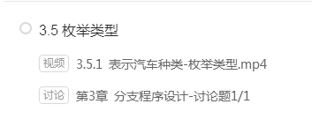
枚举类型
教材P376
视频资源（自学-中国大学慕课）：
3.5 表示汽车种类——枚举类型(enum)

Slide 43
【思考】下面哪些是枚举类型名，哪些是枚举变量名？
习题1:
enum Tsig{Red,Green,Yellow} sig1;
sig1=Red;
if(sig1==Green)
printf(“Cross quickly!”);
习题2：
enum bool{false,true};
enum bool a;
a=false;

Slide 44
本章小结
分支控制结构
  单分支
  双分支
  多分支结构
逻辑判断
  逻辑运算：&&、||、！
  关系运算：关系比较运算、判等比较运算

